Slide 1
NOTATION QCM TP ET QCM COURS
- la ou les propositions exactes sont trouvées et elles seules : 1 point
- la réponse diffère d’un élément de la réponse exacte : 0,5 point
- la réponse diffère de 2 éléments de la réponse exacte : 0,25 point
- la réponse diffère de plus d’un élément de la réponse exacte ou pas de réponse : 0 point

Slide 2
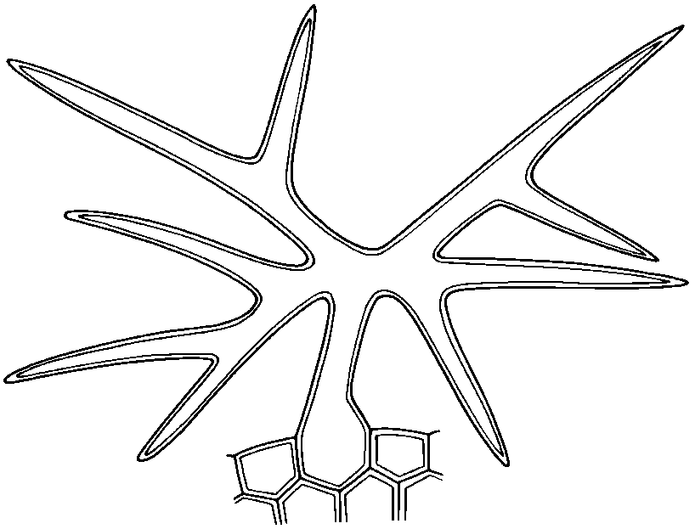
QCM 1. Ce poil de tige :
A - appartient à l’épiderme
B - appartient au rhizoderme
C - est un poil tecteur ramifié
D - est un poil tecteur unisérié
E - est une papille

Slide 3
QCM 2. Le subéroïde :
A - est fréquent chez les Monocotylédones
B - est un suber secondaire
C - est un tissu primaire
D - provient du fonctionnement du phellogène
E - se rencontre dans les jeunes racines

Slide 4
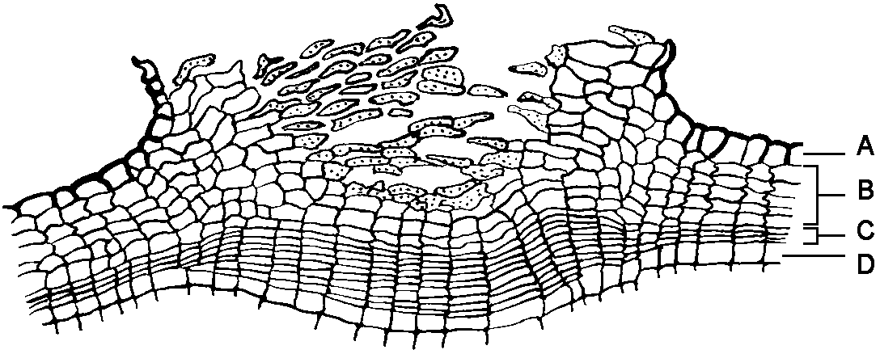
QCM 3. Dans cette lenticelle :
A - A est le rhizoderme
B - B est du suber secondaire ou liège
C - B, C et D constituent du périderme
D - C est l’assise libéroligneuse
E - D est de l’exoderme

Slide 5
QCM 4. Ce tissu en norme de représentation conventionnelle :
A - est du collenchyme
B - est un tissu de soutien habituel chez les Monocotylédones
C - est un tissu rapidement mort
D - peut être formé de cellules aux parois lignifiées
E - peut se rencontrer dans les péricycles

Slide 6
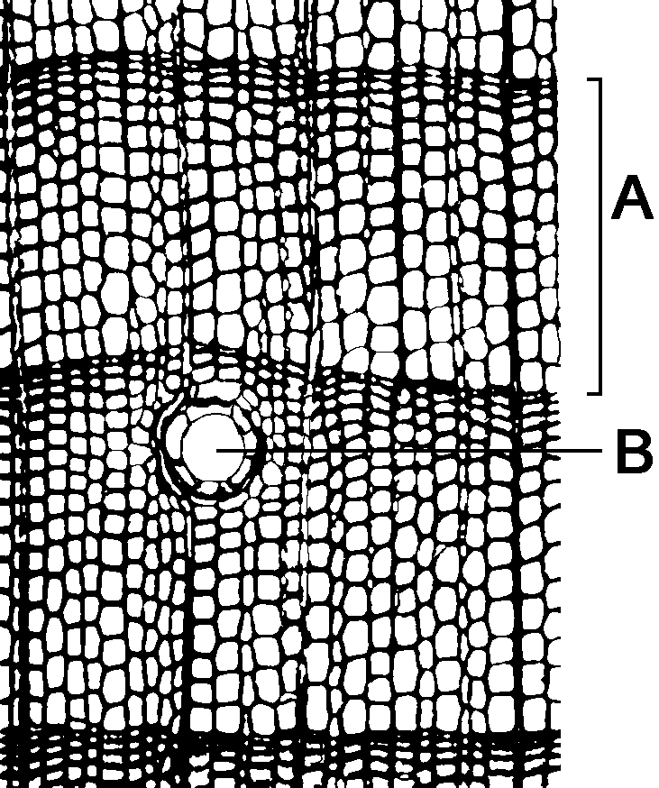
QCM 5. Dans la coupe transversale ci-contre :
A - A correspond au fonctionnement du phellogène
B - A correspond à un cerne de xylème secondaire
C - B correspond à un vaisseau imparfait
D - B correspond à une trachée
E - on voit deux cernes complètes

Slide 7
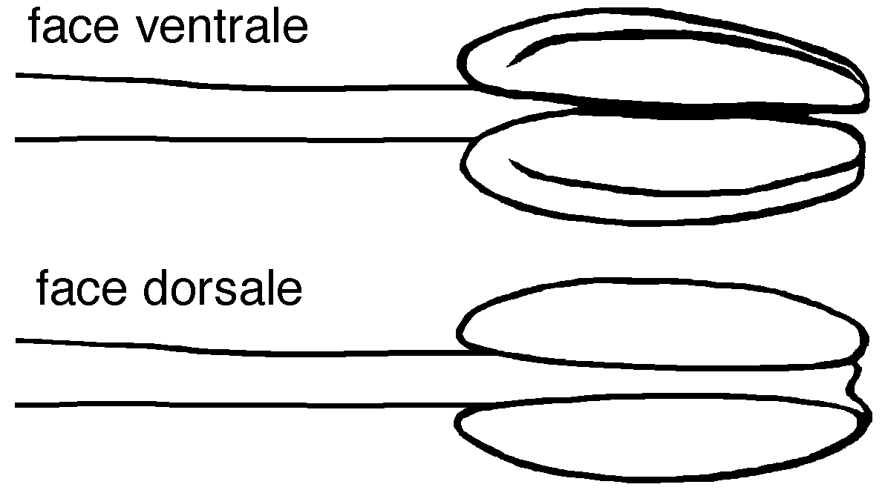
QCM 6. Cette étamine présente :
A - deux anthères reliées par un connectif
B - deux sacs polliniques
C - quatre loges polliniques
D - un filet
E - un pédicelle
L’étamine présente un filet, un connectif et une anthère
avec 4 sacs polliniques et 2 loges polliniques

Slide 8
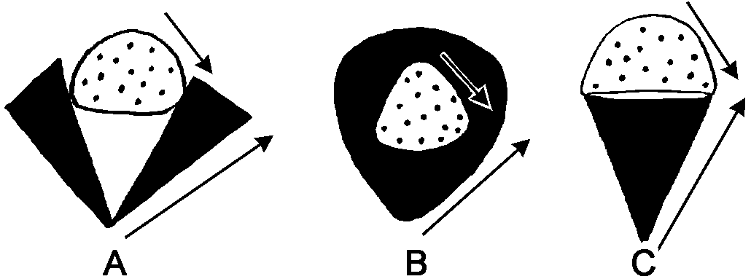
QCM 7. Concernant les faisceaux ci-contre (les flèches indiquent la différenciation) :
A - A et B ne présentent pas de procambium
B - A, B et C sont des faisceaux libéroligneux
C - A est un faisceau en V et à lunettes
D - B est un faisceau de type concentrique
E - C se rencontre chez les jeunes dicotylédones herbacées

Slide 9
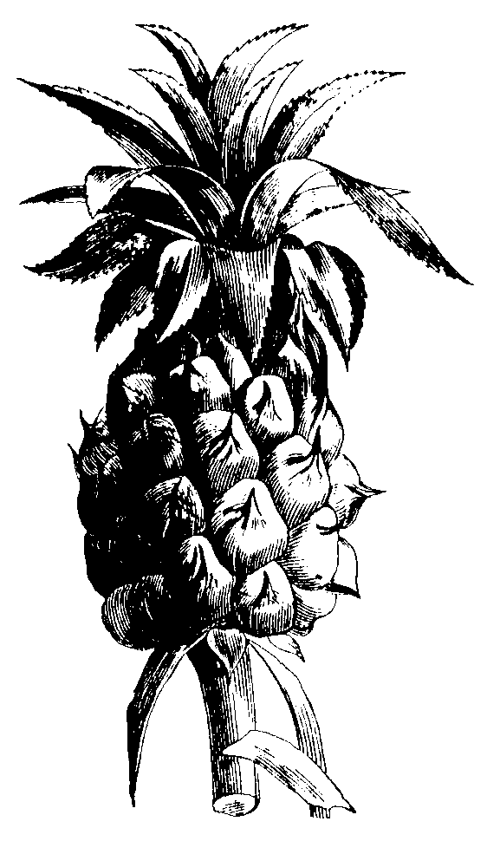
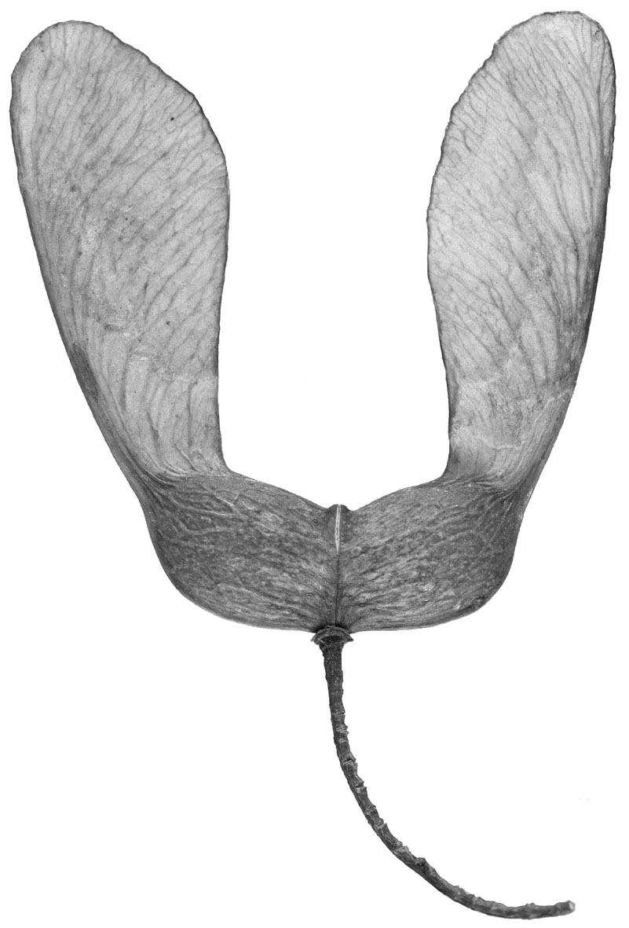
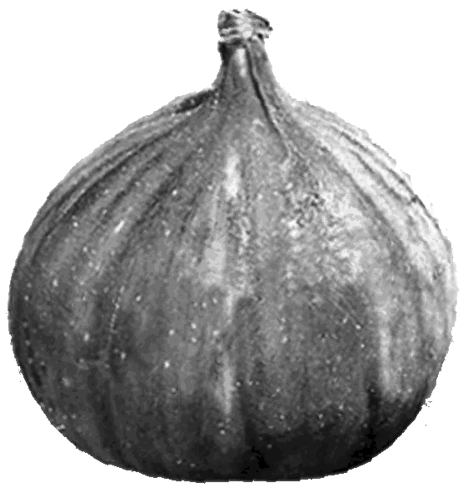
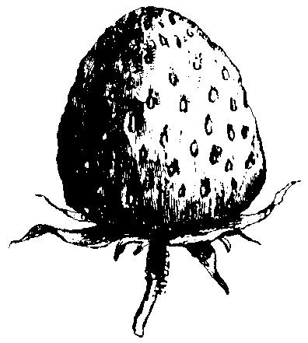

QCM 8. Parmi les espèces suivantes, laquelle ou lesquelles ont des fruits multiples ?
Ananas Érable à sucre Figuier commun Fraisier Framboisier
A
B
C
D
E

Slide 10
QCM 9. Parmi les propositions suivantes, laquelle ou lesquelles sont exactes ?
A - L’ovule est un gamétange femelle.
B - Le rhizome est une tige souterraine et le rhizoderme une assise pilifère.
C - La spathe est un épi entouré d'un spadice.
D - Un akène à paroi dure est appelé nucelle.
E - Un ovaire pluricarpellé à placentation pariétale est pluriloculaire.

Slide 11
QCM 10. Parmi les propositions suivantes, laquelle ou lesquelles sont exactes ?
A - L’endoderme des plantes dicotylédones présente une bande de Kasparov.
B - La racine ne présente ni nœud, ni feuille.
C - Le phloème secondaire peut présenter des cernes.
D - Quand une tige est ligneuse, elle a une structure secondaire.
E - Quand une tige est ligneuse, elle présente des tissus secondaires.
La tige de la Salsepareille, une Monocotylédone, est ligneuse et primaire
par abondance de tissus sclérifiés

Slide 12
Êtes vous prêts pour les examens ?
Vous devez avoir au moins 8/10 !

